Slide 1

Economie
Introductie leerarrangement arbeidsmarkt

Slide 2

Planning les
Introductie
Uitleg
Zelfstandig werken
Bespreken leerdoelen
Afsluiting

Slide 3

Introductie
Tijdens dit leerarrangement gaan komen jullie meer te weten over de arbeidsmarkt en nog belangrijker: Wat betekent dit voor jullie?
Wat weten jullie al over de arbeidsmarkt?

Slide 4

Vraag & aanbod
Vraag naar werk -> Werkgelegenheid
Aanbod van werk -> Beroepsbevolking
Veel werkgelegenheid -> Ruime arbeidsmarkt
Weinig werkgelegenheid -> Krappe arbeidsmarkt

Slide 5
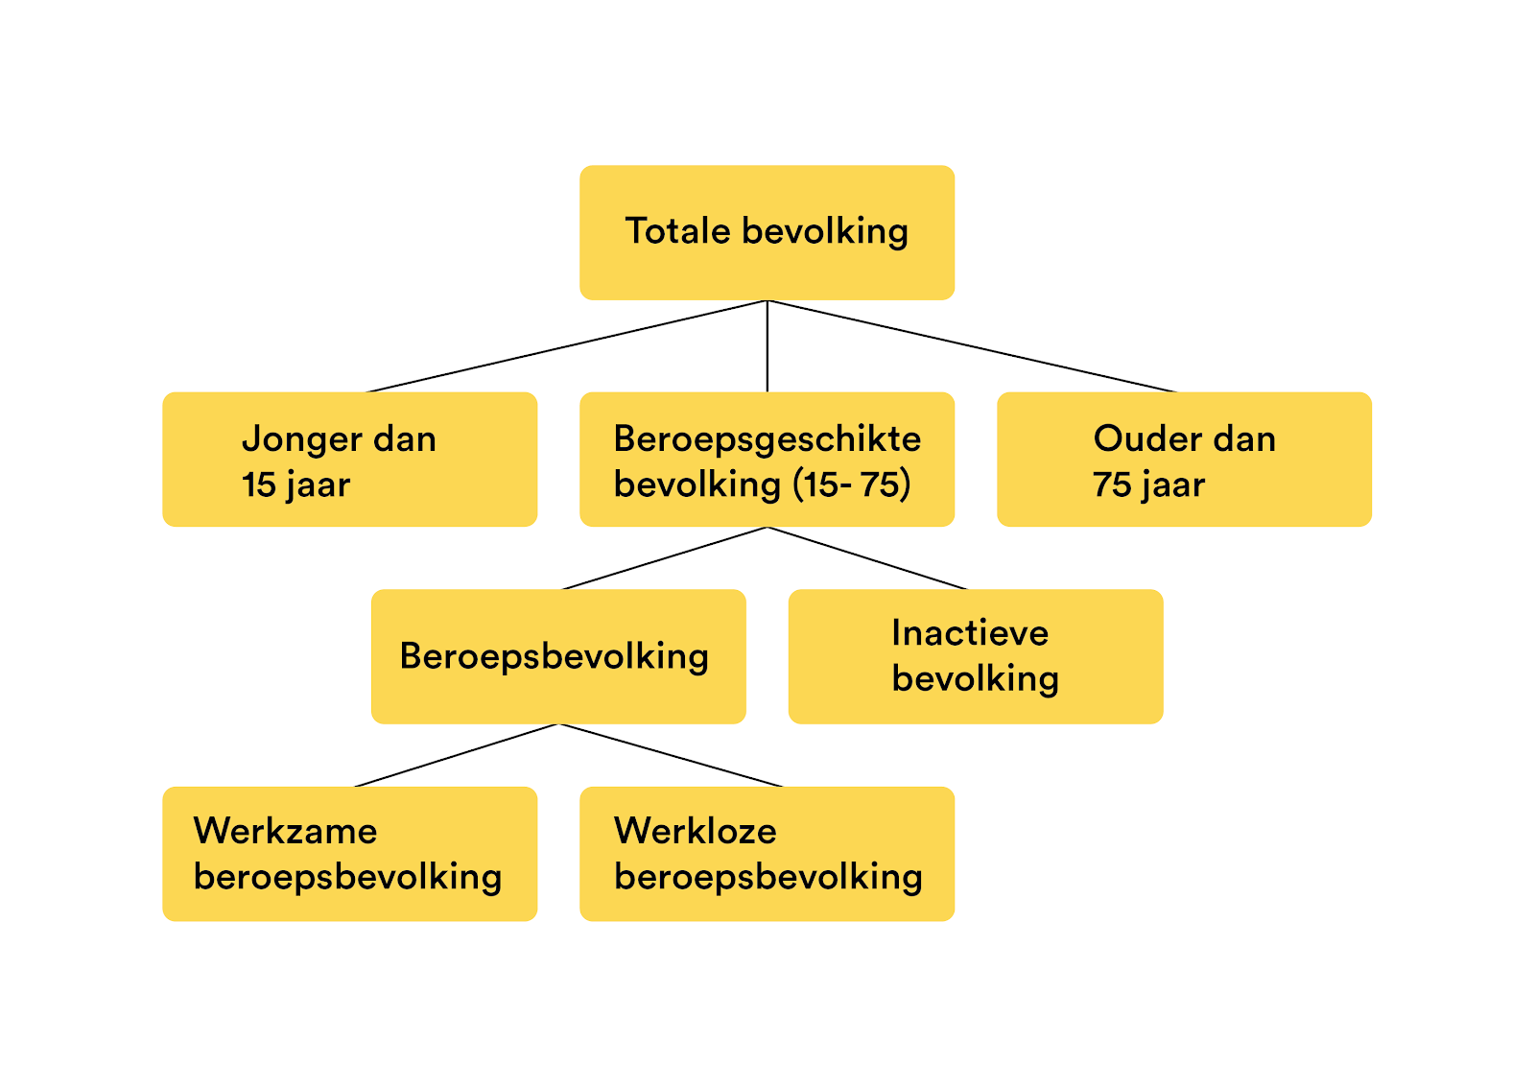
Beroepsbevolking
Tussen de 15 jaar en de pensioenleeftijd
Beroepsbevolking bestaat uit: Werkzaam Werkloos
Niet-actieven

Slide 6

Arbeidsmotieven
Geld verdienen
Jezelf ontwikkelen
Sociale contacten
Bijdrage leveren aan maatschappij
Regelmaat in je leven

Slide 7
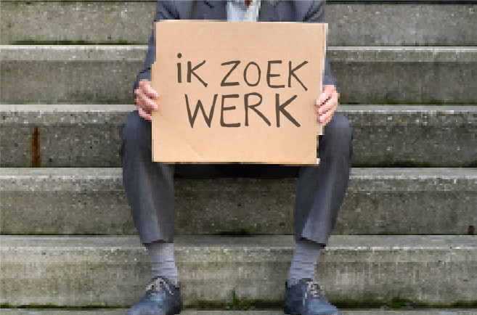
Vormen van werkloosheid
Conjuncturele werkloosheid
Structurele werkloosheid
Frictiewerkloosheid
Seizoenswerkloosheid
Regionale werkloosheid

Slide 8
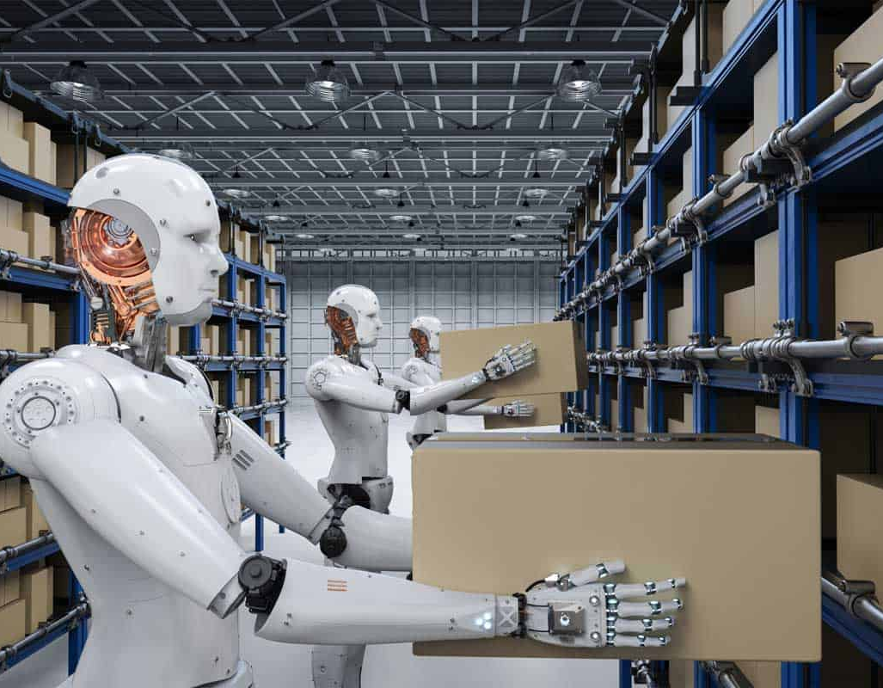
Veranderingen
Vergrijzing -> Zorgt voor krapte
Globalisering
Technologische doorbraken
Fossiele brandstoffen

Slide 9

Zelfstandig werken
Maak de komende 15 minuten de opdrachten die op de website staat onder het kopje “Opdrachten” bij les 1. https://maken.wikiwijs.nl/183796/
Vraag niet duidelijk? Bekijk het filmpje!

Slide 10

Bespreken leerdoelen
Kunnen we de volgende leerdoelen beantwoorden?
- Benoemen hoe vraag & aanbod tot stand komt
- Beschrijven wie er onder de beroepsbevolking vallen
- Benoemen welke arbeidsmotieven er zijn
- Verschillende vormen van werkloosheid benoemen
- Redenen voor veranderingen op de arbeidsmarkt benoemen

Slide 11
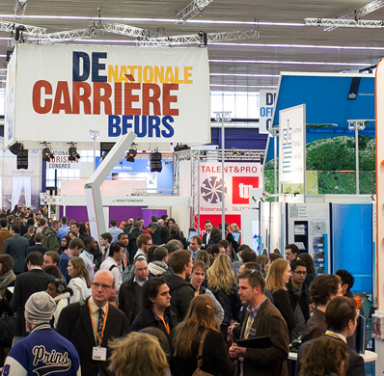
Afsluiting
De volgende les bezoeken we de carrièrebeurs.
Hiervoor dien je het volgende voor te bereiden: Doornemen Les 2 op de website. https://maken.wikiwijs.nl/183796/
Meenemen: Eten & drinken Telefoon

